Slide 1
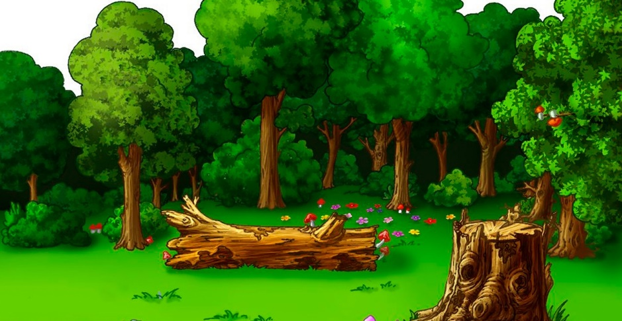
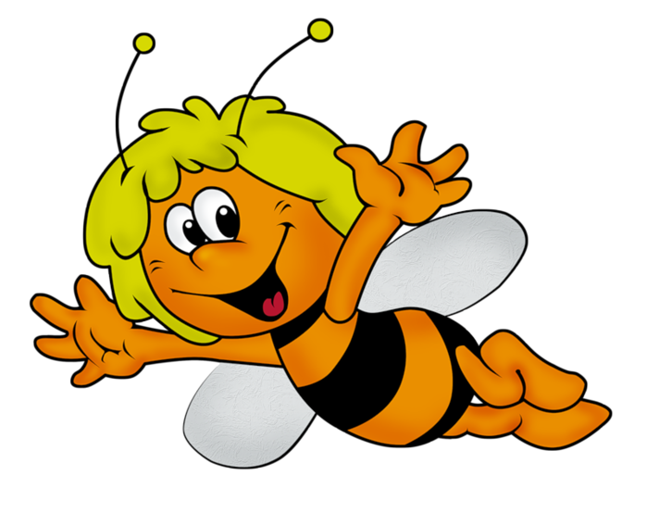
Интерактивная игра «Пчёлка» (на развитие звуковысотного восприятия)

Slide 5
Молодцы!!!
Автор:
музыкальный руководитель
МДОУ ЦРР – детский сад «Сказка»
Крылова Ольга Леонидовна

